Slide 1
Стандарты в проектировании информационных систем: назначение, применение и формирование профиля ИС

Slide 2
Дополнительная литература
Жизненный цикл ПО. Процесс разработки
https://ppt-online.org/238861
Модели жизненного цикла
https://cloud.mail.ru/public/MREJ/sXw2VeC3H
Профили ИС
https://cloud.mail.ru/public/8fH8/ymzWHPNm7

Slide 3
ISO/IEC 12207 | Процессы жизненного цикла ПО | Жизненный цикл
ГОСТ 34.601-90 | Автоматизированные системы. Стадии создания (отечественная адаптация) | Жизненный цикл
ISO/IEC 25010 | Модель качества ПО (функциональная пригодность, производительность, надёжность и т. д.) | Качество продукта
ГОСТ 34.602 | Техническое задание на АС | Требования и документация
ГОСТ 34.201 | Виды и комплектность документов при создании АС | Требования и документация
ISO/IEC 15288 | Системная инженерия. Процессы жизненного цикла систем | Жизненный цикл (гибридные системы)
ГОСТ Р 59793-2021 | Автоматизированные системы. Стадии создания | Жизненный цикл (отечественная практика)
ГОСТ Р 57100-2016 | Описание архитектуры (адаптация ISO/IEC/IEEE 42010:2011) | Архитектура
ГОСТ Р 59330-2021 | Защита информации в процессе управления жизненным циклом системы | Безопасность
ГОСТ Р 56920-2016 / ISO/IEC/IEEE 29119-1 | Тестирование ПО. Словарь терминов (заменён на ГОСТ Р 56920-2024) | Тестирование
ГОСТ Р 56921-2016 / ISO/IEC/IEEE 29119-2 | Тестирование ПО. Процессы тестирования | Тестирование
ISO/IEC 26514:2008 | Требования к пользовательской документации | Документация
ГОСТ 19 (ЕСПД) | Единая система программной документации (ТЗ, программа и методика испытаний, описание программы и др.) | Документация

Slide 4
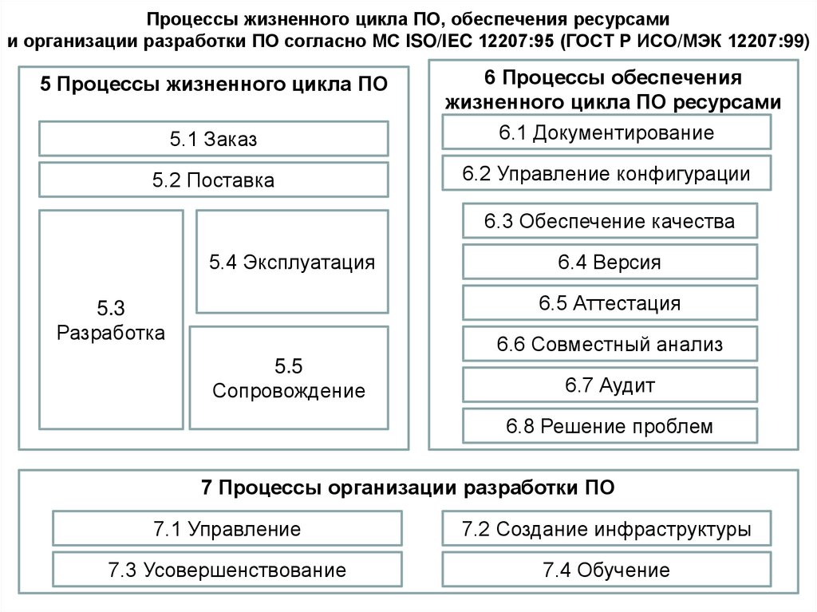

Slide 5
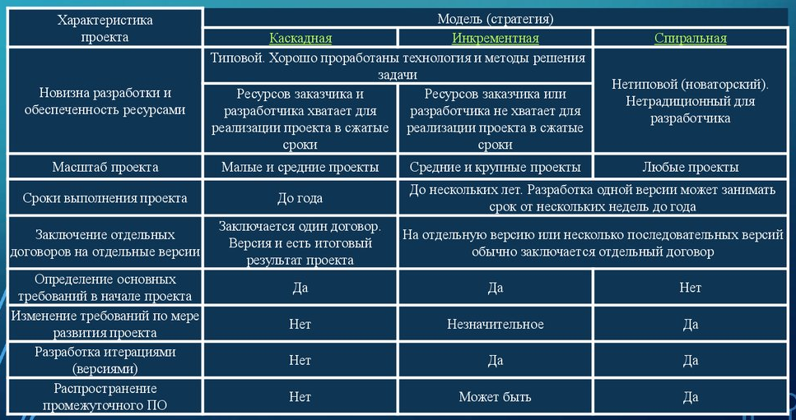

Slide 6
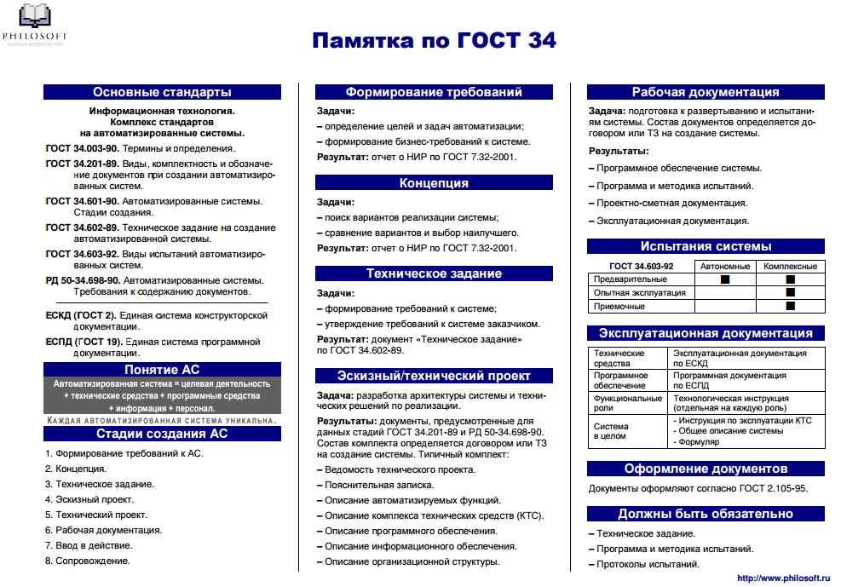
https://www.swrit.ru/doc/gost34/34.602-2020.pdf?ysclid=mtljhmwugq898477199

Slide 7
Простыми словами, профиль информационной системы — это своего рода «инструкция» или «карта», которая чётко описывает, из чего система состоит, как её части взаимодействуют между собой и какие правила при этом соблюдаются.
Архитектура (что делает система и как устроена внутри) Сюда входят диаграммы (Use Case — кто что делает; Sequence — как шаги идут друг за другом; Class — из каких классов/модулей состоит код) и описание представлений для разных участников (пользователь, администратор, разработчик).
Технологии (на чём всё сделано) Это стек: язык (например, Python), фреймворки (FastAPI), базы данных (PostgreSQL), очереди (Redis), контейнеризация (Docker), протоколы (gRPC/REST).
Качество и безопасность (как мы понимаем, что система хорошая и защищённая) Это метрики (время отклика, доступность, точность данных) и меры защиты (шифрование, разграничение прав, логирование).

